Slide 1
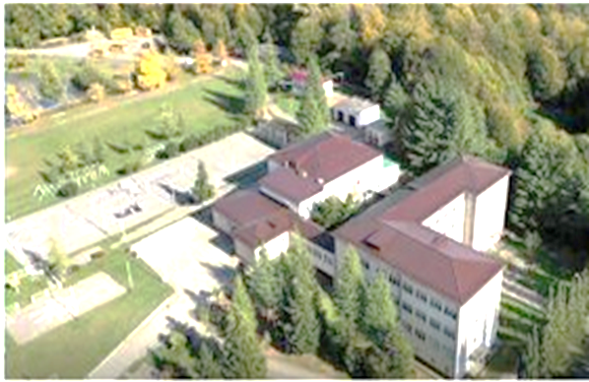
Презентация МОБУ СОШ № 85 г. Сочи имени Авджяна Варткеса Вагановича- участника проекта 500+ к совещанию 28.04.2022 г.
Опыт реализации подпрограммы «Повышение уровня вовлеченности родителей в школьную жизнь»
Разработчики:
Заместитель директора по УВР Авджян А.Р.
Заместитель директора по вр Шишманян А.А.

Slide 2
Муниципальное общеобразовательное бюджетное учреждение средняя общеобразовательная школа № 85 г. им. Авджяна В.В. расположена в селе Сергей Поле Лазаревского района г. Сочи.
В школе работают - 33 учителя, 7 педагогов дополнительного образования, педагог-психолог, социальный педагог.
При школе работают:
- сельский Дом культуры,
- Сельская библиотека,
- школьный спортивный клуб «Ювента»,
- волонтерский отряд «Добрые сердца»,
- «Агропарк»
- отряд ЮИД,
- ЮНАРМИЯ,
- Дружина юных пожарных;
- родительский патруль,
- Секции и кружки дополнительного образования по направлениям «Вокал», «Хореография», «Самбо»,
- Кружки дополнительного образования в рамках реализации проекта «Точка роста» по химии, физике и биологии
В 2021 – 2022 учебном году 527 обучающихся.

Slide 3
Цель подпрограммы «Повышение уровня вовлеченности родителей
в школьную жизнь»
Цель:
Побуждение родителей (законных представителей) к участию в образовательной деятельности своих детей и жизни школы.
Задачи:
Постепенная смена приоритетов от материальных к духовно-нравственным, осознание ценности качественного образования в родительской среде.
Организация информирования родителей о жизни школы через официальный сайт школы, страницу в социальных сетях, родительские чаты.
Участие родителей в качестве общественных наблюдателей в проведении внешних оценочных процедур.
Повышение информационно-разъяснительной работы о необходимости участия родителей (законных представителей) в учебной деятельности школы .

Slide 4
описание решений:
1. Работа совместно с родителями «Совета профилактики» по предотвращению правонарушений подростков.
2. Проведение родительских собраний (лекториев, встреч).
3. Мониторинг выполнения раздела воспитательных планов классных руководителей «Работа с родителями».
4. Организация мониторинга удовлетворённости родителей качеством образовательной деятельности школы.
5. Организация информирования родителей о жизни школы через официальный сайт школы, страницу социальных сетях, родительские чаты
6. Привлечение родителей в качестве общественных наблюдателей в проведении внешних оценочных процедур, ЕГЭ, ОГЭ
7. Посещения на дому, знакомство с родителями, родственниками, ближайшим социальным окружением семьи.
8. Работа родительских сообществ по организации урочной, внеурочной и досуговой деятельности учащихся
9. Осуществление посредничества в кризисных ситуациях для семьи и ребенка, мобилизация потенциальных возможностей семьи, информирование родителей о правах несовершеннолетнего ребенка.
10. Наблюдение за семьей. Отслеживание динамики развития детско-родительских отношений. Изучение психологического микроклимата в семье.
11. Совещание при директоре. Организация работы с неблагополучными семьями. Межведомственное взаимодействие по выявлению семейного неблагополучия

Slide 5
Описание результата

Slide 6
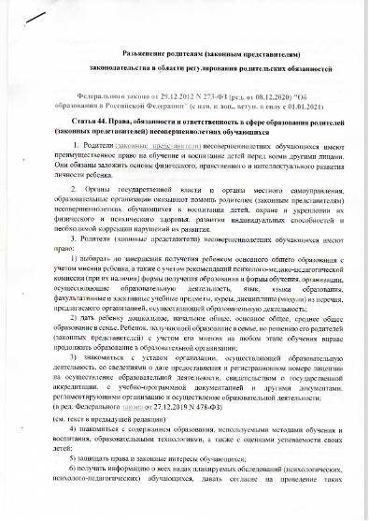
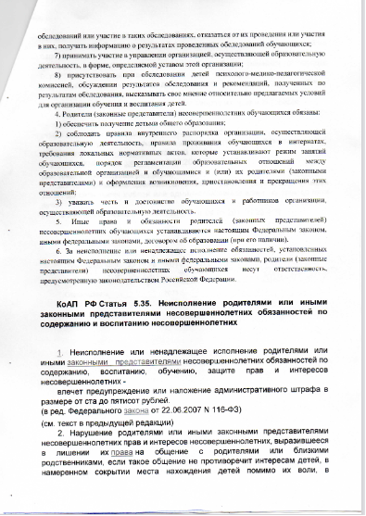
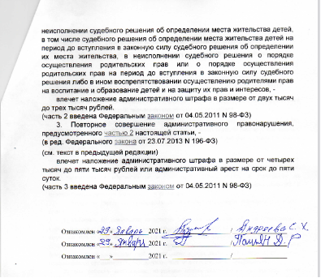
Работа совместно с родителями на «Совете профилактики» по предотвращению правонарушений подростков.
- Рассмотрение на «Совете Профилактики» вопросов постановки на ведомственный учет детей и семей.
- Приглашение на заседания «Совета Профилактики» родителей слабоуспевающих и не успевающих учащихся.
- Разъяснительная работа с родителями по предупреждению правонарушений.
- Поиск совместных путей решения проблемных вопросов.
В октябре 2021 г. на учете состояло 3 обучающихся и 1 семья.
По состоянию на апрель 2022 г. в школе обучается 1 несовершеннолетний, состоящий на ведомственном учете, семей, состоящих на учете, нет.
!!!!

Slide 7
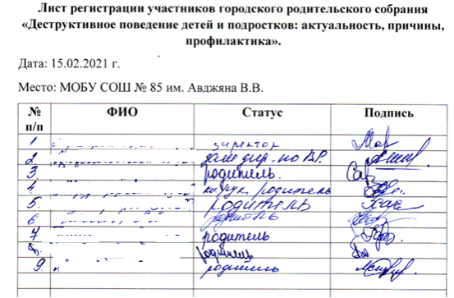
Проведение родительских собраний (лекториев, встреч)
• общешкольные родительские собрания, проходящие 4 раза в год, на которых обсуждаются наиболее острые проблем нравственно-смыслового отношения школьников к собственному образованию как личности, так и качества школьной жизни, учебных достижений и успехов детей в предпочитаемых ими видах деятельности;
• классные родительские собрания (1 – 11 классы), в тематике которых учитываются возрастные особенности детей, раскрывается накопленный опыт семейного воспитания: «Особенности подросткового возраста», «Лишь у счастливых родителей вырастают счастливые дети», «Азбука общения», «Семейные ценности» и т.д.;
• цикл бесед по теме «Воспитание здоровых детей», направленных на профилактику здорового образа жизни, правилам гигиены, профилактику употребления психоактивных веществ, табакокурения, алкоголизма.

Slide 8
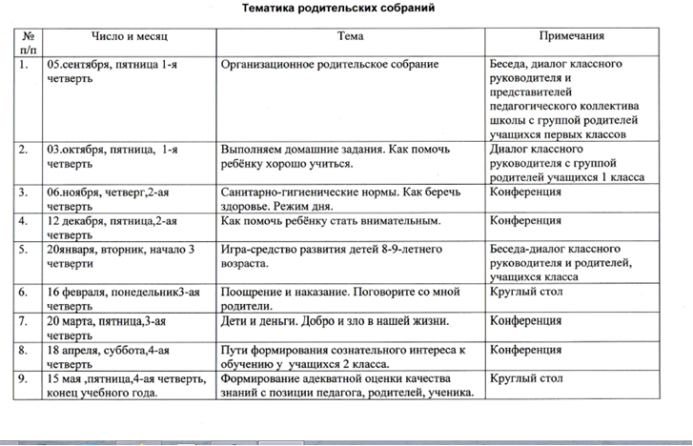
Мониторинг выполнения раздела воспитательных планов классных руководителей «Работа с родителями».
Работа с родителями или законными представителями школьников осуществляется для более эффективного достижения цели воспитания, которое обеспечивается согласованием позиций семьи и школы в данном вопросе.
На индивидуальном уровне:
• обращение к специалистам по запросу родителей для решения острых конфликтных ситуаций;
• участие родителей в педагогических консилиумах, собираемых в случае возникновения острых проблем, связанных с обучением и воспитанием конкретного ребенка;
• помощь со стороны родителей в подготовке и проведении общешкольных и внутриклассных мероприятий воспитательной направленности;
• индивидуальное консультирование c целью координации воспитательных усилий педагогов и родителей.

Slide 9
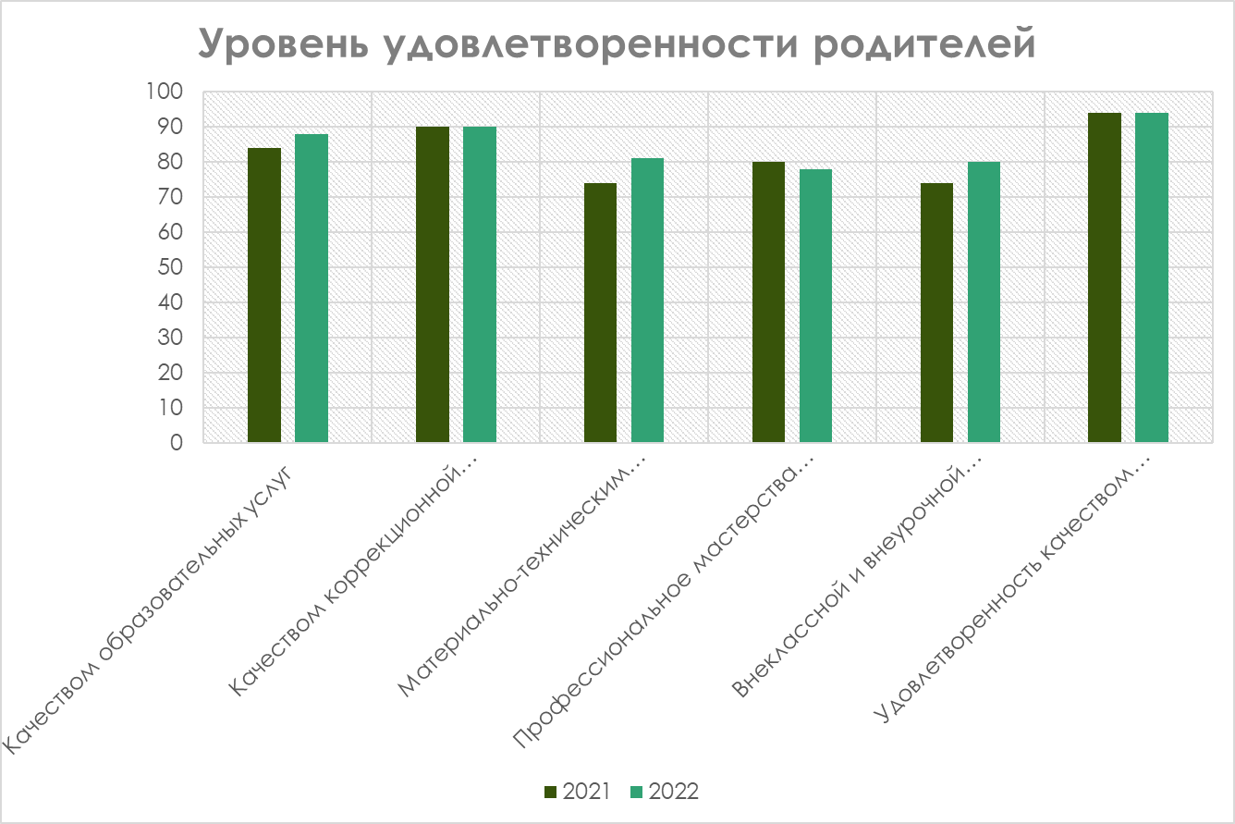
Организация мониторинга удовлетворённости родителей качеством образовательной деятельности школы.
Цель мониторинга – определение уровня удовлетворенности предоставляемых образовательных услуг, а также повышение эффективности и качества учебно-воспитательного процесса в школе.
Опрос проводился на основании выборки, в состав которой входят родители (законные представители) обучающихся начальных классов, среднего звена
Всего в анкетировании и опросе в марте 2021 г. участвовало –100 родителей (законных представителей), в марте 2022 г. участвовало 100 человек.

Slide 10
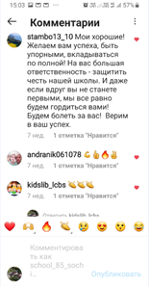
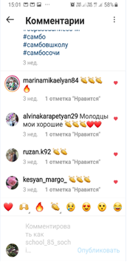
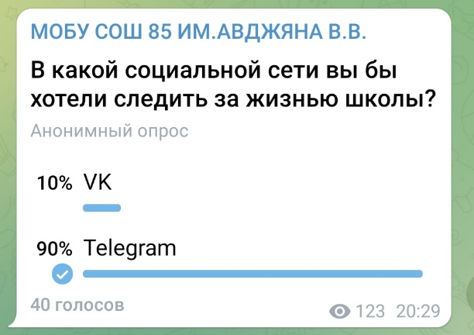
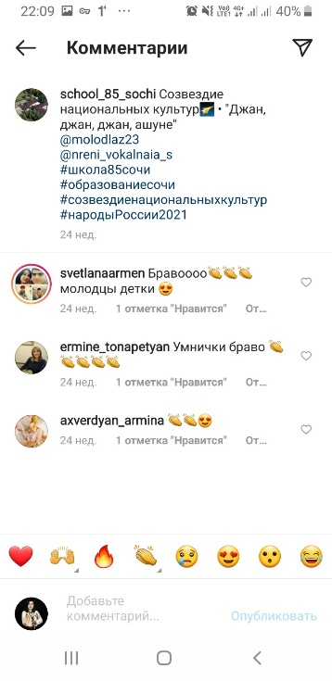
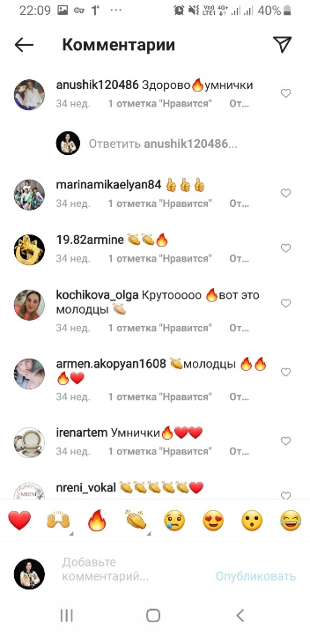
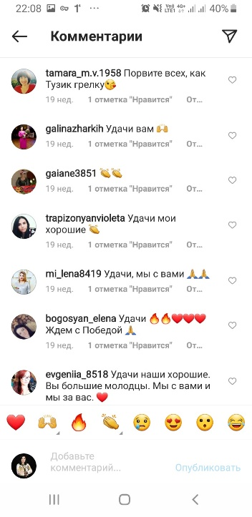
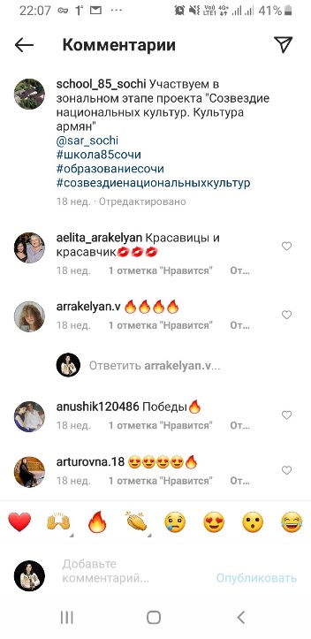
Организация информирования родителей о жизни школы через официальный сайт школы, социальные сети, родительские чаты
Использование интерактивных форм общения и взаимодействия с родителями реализуется на основании принципа партнерства и диалога.
Преимущества:
возможность демонстрировать документы в различных форматах: аудио, видео, фото;
возможность использовать индивидуальный подход к каждому конкретному родителю;
возможность сочетания индивидуальной и групповой форм работы с родителями;
возможность быстро доводить информацию до родителей;
возможность оперативно получать обратную связь от родителей;
возможность проводить опросы и быстро обрабатывать информацию.

Slide 11
Привлечение родителей в качестве общественных наблюдателей в проведении внешних оценочных процедур, ЕГЭ, ОГЭ
Привлечение родителей к данной деятельности способствует информационной открытости системы образования и прозрачности проводимых оценочных процедур, таким образом снижаются показатели неудовлетворенности качеством образования.
Работа с родителями по данному направлению осуществляется в следующих формах:
Проведение родительских собраний по вопросам проведения оценочных
процедур;
Размещение информации о проведении оценочных процедур на школьном сайте;
Информационно-разъяснительная работа в родительских чатах;
Привлечение родителей 8 и 10-классников в качестве общественных наблюдателей в период проведения ГИА;
Участие родителей выпускников в краевых и федеральных вебинарах по вопросам подготовки к ГИА;
Привлечение родителей в качестве общественных наблюдателей во время проведения школьного этапа ВСОШ и ВПР.

Slide 12
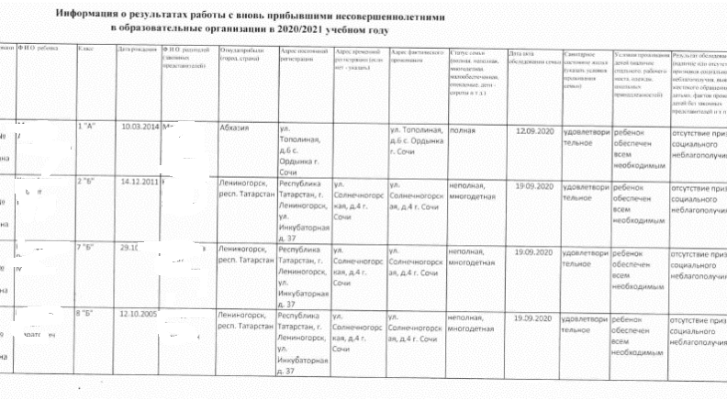
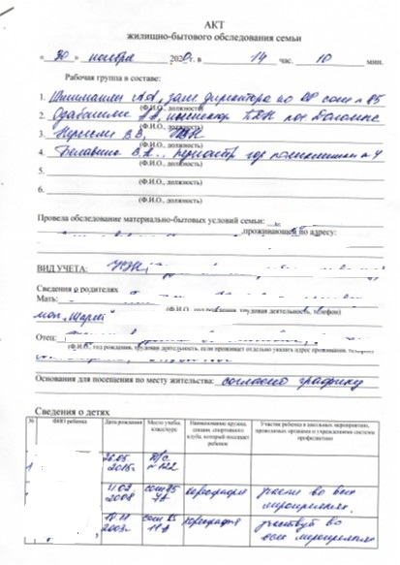
Посещения на дому, знакомство с родителями, родственниками, ближайшим социальным окружением семьи.
Организация взаимодействия школы и семьи предполагает:
изучение семьи с целью выявления ее возможностей по воспитанию своих детей и детей класса;
группировку семей по принципу возможности их нравственного потенциала для воспитания своего ребенка и детей класса;
составление программы совместных действий педагога и родителей;
составление актов жилищно-бытового обследования.

Slide 13
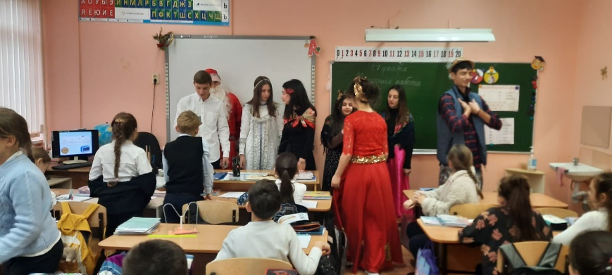
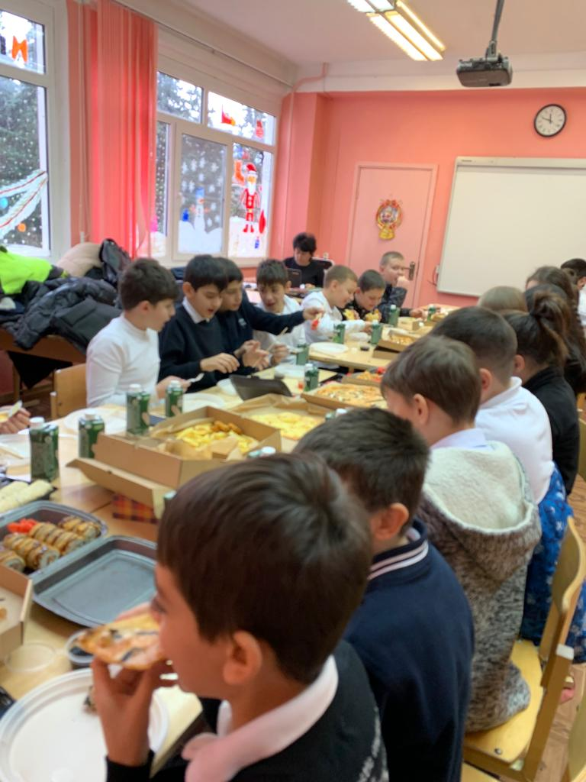
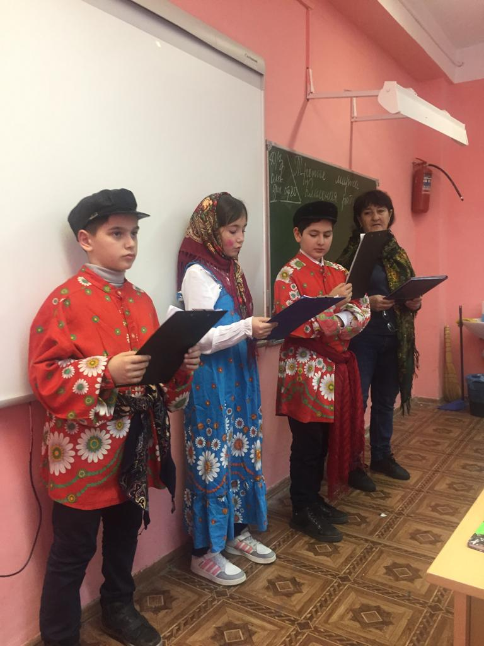
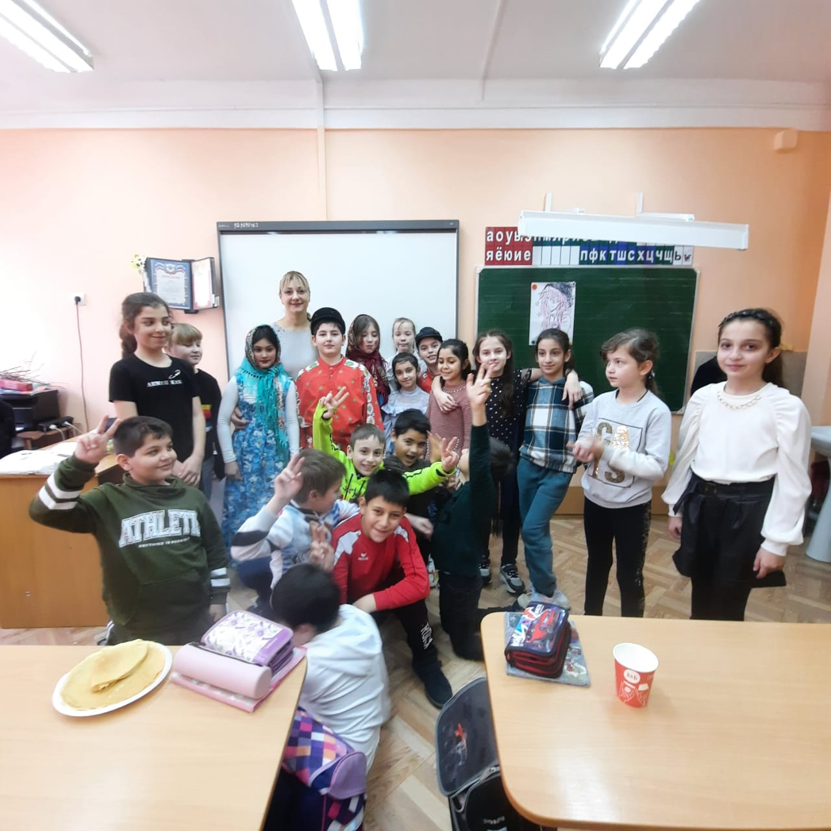
Работа родительских сообществ по организации урочной, внеурочной и досуговой деятельности учащихся
Содействие в организации внеурочной и досуговой деятельности, организация экскурсий, походов, внеклассных мероприятий)

Slide 14
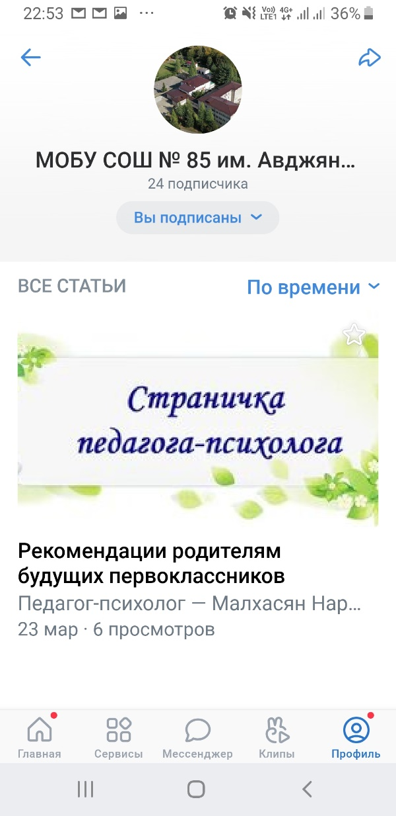
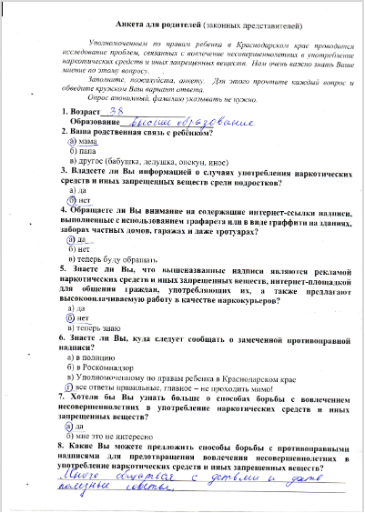
9. Осуществление посредничества в кризисных ситуациях для семьи и ребенка, мобилизация потенциальных возможностей семьи, информирование родителей о правах несовершеннолетнего ребенка.
Организация тренингов для родителей педагогом-психологом.
Посещение на дому семей, находящихся в кризисной ситуации.
Работа по профилактике жестокого обращения с детьми половому воспитанию, укреплению семьи и брака.
Работу службы школьной медиации и примирения.\
Ведение странички педагогом-психологом

Slide 15
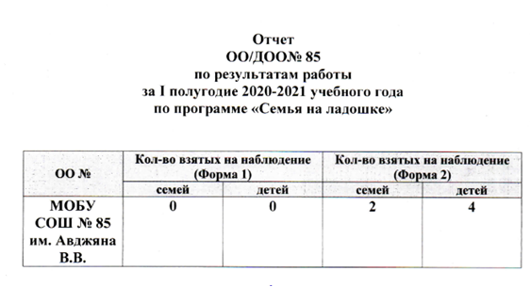
Наблюдение за семьей. Отслеживание динамики развития детско-родительских отношений. Изучение психологического микроклимата в семье
Школой проводится следующая работа
Исследование детско-родительских отношений (по запросу), а также в соответствии с планами профилактической работы.
Реализация программы «Семья на ладошке» с целью раннего выявления детского и семейного неблагополучия.
Информирование детей и родителей о «телефонах доверия», а также о адресах и телефонах служб, способных оказать квалифицированную психологическую помощь при попадании в трудную жизненную ситуацию.
Проведение социально-психологического тестирования.
Проведение тренингов с родителями и детьми, оказавшимися в сложной жизненной ситуации.
Работа службы школьной медиации и примирения
Наименование ОО | Явный рискогенный фактор | Латентная рискогенность | Явный рискогенный фактор | Латентная рискогенность
332 МОБУ СОШ №85 г. Сочи |  | К4028У13 | 0 | 1

Slide 16
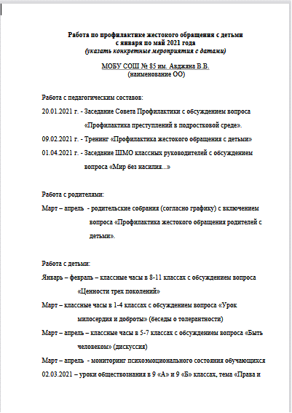
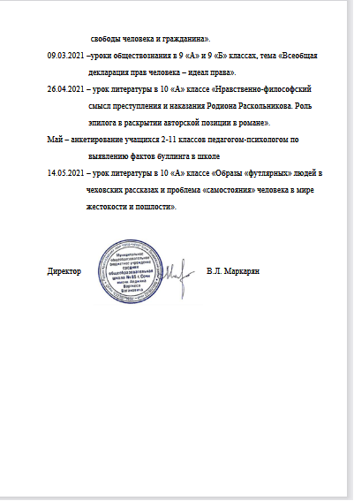
Совещание при директоре. Организация работы с неблагополучными семьями. Межведомственное взаимодействие по выявлению семейного неблагополучия
Регулярные совещания в том числе и при директоре с предоставлением информации о проведенной профилактической работе и предстоящей, определение дальнейшей работы по организации работы с неблагополучными семьями.

Slide 17
ЗАКЛЮЧЕНИЕ
Важнейшая задача – организовать работу с семьями обучающихся, их родителями или законными представителями, направленную на совместное решение проблем личностного развития обучающихся.

